Slide 1
مدیریت پسماند واصول دفع صحیح پسماندهای آزمایشگاهی
کمال الدین جدیدیان
آذر 97

Slide 2
تعاریف و اصطلاحات
*پسماند: : زباله های ايجاد شده حين کار
*پسماندهای پزشکی ویژه :
به کليه پسماندهای عفونی و زيان آور ناشی از بيمارستان ها، مراکز بهداشتی درمانی، آزمايشگاه های تشخيص طبی، و ساير مراکز مشابه که به دليل بالا بودن حداقل يکی از خواص خطرناك از قبيل سميت، بيماری زايی، قابليت انفجار، قابليت اشتعال، خورندگی و مشابه آن که به مراقبت ويژه (مديريت خاص) نياز دارند، گفته می شود .

Slide 3
تعاریف و اصطلاحات
*آلودگی زدایی (Decontamination) :
فرآيندی است که باعث حذف ويا کشتن ميکروارگانيسم ها می گردد . اين اصطلاح در موارد حذف ويا خنثی سازی مواد شيميايی ومواد پرتوزای خطرناك نيز به کارگرفته می شود.
*آمایش یا بی خطر سازی (Treatment) :
شامل فرآيندی است که باعث کاهش ميکروارگانيسمها تا حدی می شودکه نتواند باعث بروز بيماری گردد و اقداماتی که ويژگی خطرناك بودن پسماند پزشکی را رفع مينمايد.

Slide 4
هدف ازدفع صحیح پسماندهای آزمایشگاهی
پیشگیری ازآلودگی محیط زیست ،مدیریت ایمن وصحیح پسماندها درمراحل (جداسازی- بی خطرسازی- جمع آوری- بسته بندی- حمل و نقل ودفع)

Slide 5
مدیریت پسماندها
چهار اولویت در مدیریت پسماندها خطرناک:
  ایجاد حداقل ممکن پسماند
  کاهش سمیت پسماندها با جدا سازی
  حداقل پتانسیل آسیب به محیط زیست
  کاهش ریسک مواجهه افراد

Slide 6
پسماندهای آزمایشگاه
پسماندهای بی خطر
پسماندهای عفونی
پسماندهای تیز و برنده
پسماندهای شیمیایی
پسماندهای پرتوزا
پسماندهای آسیب شناسی تشریحی
پسماندهای ترکیبی خطرناک

Slide 7
پسماندهای پزشکی
1 - پسماندهای بی خطر:
شامل کاغذ، دستمال که خطرات اساسی و زیان باری برای سلامت ندارند در سطل زباله با کیسه آبی قرارمی گیرند، برچسب غیرعفونی خورده و به عنوان زباله های خانگی توسط شهرداری دفع می گردد.

Slide 8
پسماندهای پزشکی
2 : پسماندهای عفونی:
آن دسته از پسماندهای آزمایشگاهی که آلوده به یک عامل میکروبی باشند و منشاء آلودگی گردند.
الف ) خون - سرم - ادرار و مایعات بدن که در داخل فاضلاب ریخته می شوند.
ب) محیط های کشت- لیوان های یکبارمصرف و قوطی های مدفوع و ... که داخل کیسه های زباله زرد رنگ ریخته شده برچسب عفونی زده شده و به مرکز جمع آوری زباله برای اتوکلاو و سپس دفع توسط شهرداری ارسال می گردد.

Slide 9
پسماندهای پزشکی
3 - پسماندهای تیز و برنده :
شامل آن دسته از مواد هستند که به علت شکل و سختی آنها موجب آسیب جدی و پارگی اعضای بدن می گردند.سرسوزن شیشه های شکسته تیغه اسکالپل و ...
الف - داخل ظرف مقاوم Safty Boxریخته می شود.
ب - پس از پرشدن حداکثر 3/4 از کل ظرف مقاوم درب آن بسته می شود.
ج- با رعایت مسائل ایمنی به مرکز جمع آوری زباله جهت اتوکلاو و دفع ارسال می گردد.

Slide 10
پسماندهای پزشکی
4 - پسماندهای شیمیایی ودارویی:
الف-عمدتاً از باقی مانده محلول ها و معرف هایی که در انجام آزمایش به کاربرده می شوند حاصل می گردند و درصورت عدم نیاز و اضافه آمدن طبق دستورالعمل موجود بر روی ظرف حاوی معرف دفع می گردند.
ب- ظروف معرف ها به عنوان پسماند عفونی درنظر گرفته شده واقدام می گردد.
ج- درب ظروف نگهداری پسماندها باید همیشه بسته و ظروف حاوی پسماند دارای برچسب باشد وحتما کلمه پسماند و نام ماده شیمیایی قید گردد.
د-حداکثر بعد از30روز باید به شیوه صحیح دفع گردد.

Slide 11
پسماندهای پزشکی
5- پسماندهای پرتوزا
هر نوع ماده جامد ، مایع یا گاز که از خود پرتوهای یون ساز گسیل کند پسماند پرتوزا خوانده می شود و پسماندهای پرتوزا مایع باید در ظروف پلاستیکی در پیچ دار جمع آوری شود.
6-پسماندهای آسیب شناسی تشریحی
شامل نمونه و بلوک های بافتی ، مواد شیمیایی از جمله گزیلل و الکل و لام های سیتولوژی و پاتولوژی و انواع تیغ های جراحی و یک بار مصرف و... می باشد.
7- پسماندهای ترکیبی خطرناک
این گونه پسماندها ترکیبی از پسماندهای عفونی ، شیمیایی و پرتوزا باشد که بیشتر در مراکز تحقیقاتی تولید شده و مدیریت آن پیچیده می باشد.

Slide 12
پسماندهای شیمیایی ودارویی
پسماندهای شيميايی در سه گروه بی خطر ، کم خطر و پرخطر قرار پسماندهاي بی خطر : حاصل کاربا موادي مانند اسيدهاي آمينه، قندها وغيره مي باشند که خصوصيات پسماندهای کم خطرو پرخطر را ندارند.
پسماندهاي کم خطر : حاصل کار با برخی از محلول ها وکيتهاي تشخيصي بوده وهمچنين كيت هاي تاريخ گذشته را نيز شامل مي شود. در هنگام کار با اين مواد بايد اصول کلي حفاظت را مد نظر قرار داد و از وسايل حفاظت فردي لازم مانند روپوش مناسب، دستکش لاتکس، ماسک وغيره استفاده نمود.
پسماندهاي شيميايي پرخطر : حاصل کار با مواد شيميايي قابل انفجار، قابل اشتعال، خورنده، سوزاننده، سمي ، بسيار سمي ،واکنش زا،
سرطان زا ، التهاب زا( Irritant ) و مضر( Harmful) مي باشد که درزمان ايجاد و دفع مي توانند سلامت کارکنان ،محيط زيست وحتي جامعه را تهديد نمايند.

Slide 13
پسماندهای شیمیایی ودارویی
*پسماندهاي شيميايي سمي(Toxic) : مانندفلزات سنگين، فنل، سيانيدها و سديم آزايد
*پسماندهاي شيميايي واکنش دهنده:(Reactive ) مانند سولفات ها و پراکسيدها که آماده ايجاد واکنش با آب مي باشند.
*پسماندهاي شيميايي خورنده :(Corrosive) مانند اسید های با pH کمتر از 2 ویا قلیاهای با pH بیشتر از 12
*پسماندهاي شيميايي قابل احتراق (Flammable) :مانندالکل، استون
*پسماندهاي شيميايي قابل انفجار (Explosive) :مانند موادي که در شرايط عادي باثبات نمی باشند مانند اتر
*پسماندهاي شيميايي سرطان زا (Carcinogen) :که خواص موتاژن و سرطان زا دارند ، مانند فرمالدئيد ، بنزن، اتيديوم برومايد

Slide 14
پسماندهای شیمیایی ودارویی
*آکریل آمید:در آزمایشگاههای مولکولی کاربرد دارد وسمی بسیار قوی و نوروتوکسیک است.محلول اضافه آن را با افزودن بیس اکریل آمید و تمد به نوع غیر سمی و در سیکل زباله های شهری قرار داد.
*اتیدیوم بروماید:از زغال فعال (چارکول) استفاده میشود.
*فنل و فرمالدئید:پسماندهای محدود این ترکیبات را میتوان در دترجنت هایی مانند دتول قرار داد تا سمیت آنها کاسته شود.

Slide 15
مدیریت پسماندها
1- به کلیه افرادی که با پسماند سروکار دارند واکسن هپاتیت B زده شود.
2- کلیه افرادی که با پسماند سروکار دارند از کفش های مقاوم، دستکش مقاوم، ماسک و لباس مخصوص استفاده کنند.
3- کلیه کیسه های زباله پس از پرشدن درب آنها گره زده شود و از فشردن زباله اکیداً خودداری شود.
4- کیسه های زباله زرد و آبی )کیسه زرد: زباله های عفونی، کیسه آبی: زباله های غیرعفونی) داخل سطل زباله تمیز، قابل شستشو و درب دار گذاشته شود.
5- تمامی مراحل جمع آوری ونقل وانتقال پسماندها باید با دست انجام شود و از نشت شیرابه جلوگیری گردد.

Slide 16
برنامه مدیریت پسماند
*شامل مراحل تفکيك (جداسازی ) درمحل توليد، جمع آوری و برچسب گذاری، حمل ونقل تا محل بی خطرسازی ، مرحله بی خطرسازی یا آمایش Treatment))، بسته بندی، ذخيره (انبارش) موقت، حمل و نقل از محل توليد و بارگيری و نيزمرحله دفع نهایی می باشد. کليه مراحل اين برنامه که با در نظر گرفتن عملکرد و وسعت کاری آزمايشگاه و نيز نوع آزمايش ها طراحی می گردد، بايد مکتوب بوده ، دراختيار کليه کارکنان اعم از فنی و خدماتی قرار گيرد و نحوه انجام به آنها آموزش داده شود.

Slide 17
برنامه مدیریت پسماند
*بايد درمبدا توليد پسماندهای عادی و غيرآلوده را از پسماندهای آزمايشگاهی ( عفونی ، شيميايی و وسايل تيز و برنده) جداسازی کنيد .
*برآوردی از ميزان تقريبی توليد پسماند، می تواند در برنامه ريزی ها و همچنين نحوه اجرای مراحل دفع پسماند بسيارکمک کند .
*اين برنامه بايد به نحوی طراحی گردد که نظارت کافی بر ميزان مواد و وسايل مصرفی صورت پذيرد .

Slide 18
برنامه مدیریت پسماند
*به جای کيسه ها و ظروف مصرف شده بلافاصله کيسه ها و ظروفی از همان نوع قرار دهيد .
*وسايلی که پس ازسترون سازی دوباره وارد چرخه کاری می گردند را در کيسه های مخصوص اتوکلاوجدا از وسايلی که پس ازسترون سازی دفع می گردند، قرار دهيد .
*کليه پسماندهای عفونی آزمايشگاهی را ابتدا اتوکلاو کنيد و سپس به طريقه بهداشتی دفع گردانيد.

Slide 19
برنامه مدیریت پسماند
*از کيسه های پلاستيکی برای جمع آوری و نگهداری پسماند های تيز و برنده استفاده نشود.
* دستگاه های فور و اتوکلاو بايد عملکرد مطلوب داشته باشند. جهت بررسی صحت عملکرد اتوکلاو ازانديکاتورهای شيميايی و بيولوژيک استفاده گردد و مستندات مربوط به کنترل کيفی زير نظر شورای ايمنی زيستی بايد در دسترس باشد .
* بايد فوايد ومضرات استفاده از وسايل يک بارمصرف درمقابل وسايلی که دوباره واردچرخه کاری می شوند،بررسی گردد .
* بايد از موادشيميايی وضدعفونی کننده ای استفاده نمود که خطرکمتری برای افراد و محيط زيست داشته باشند .
* درتمامی مراحل جمع آوری ،حمل ونقل و دفع پسماند ها بايد از وسايل حفاظتی مخصوصاً دستکش مقاوم و غير قابل نفوذ، ماسک، روپوش، پيش بندمخصوص وغيره استفاده گردد .

Slide 20
برنامه مدیریت پسماند
*از آنجايی که بسته های حاوی پسماند ،معمولا حجم زيادی را اشغال می کنند ، اين بسته ها نبايد پيش از تصفيه يا دفع فشرده شوند .
* اجرای تمامی مراحل جمع آوری وحمل ونقل پسماندها با دست انجام پذيرد، زيرا وسايل مکانيکی باعث پاره شدن کيسه ها وترشح وپاشيدن مواد آلوده ميگردد .
* مراحل مختلف برنامه به نحوی انجام گيرد که احتمال آلوده شدن افرادی که مسئول جمع آوری و دفع پسماند در داخل يا خارج آزمايشگاه هستند، منتفی گردد .
* دفع پسماندها حداقل به طور روزانه انجام پذيرد.

Slide 21
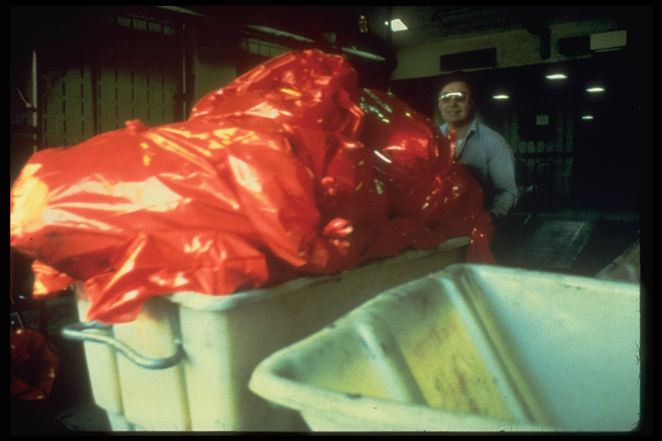

Slide 22
مدیریت پسماند های عفونی
۱.تفکيك یا جداسازی:
پسماندهای عفونی در آزمايشگاه عمدتا شامل محيط های کشت حاوی انواع ميکروبها، خون، سرم ويا ساير مايعات بدن، مدفوع و نيز ظروف حاوی اين نمونه ها، نمونه های پوست ، مو و ناخن ، پسماندهای عفونی در آسيب شناسی تشريحی ، وسايل تيز وبرنده آلوده به مواد عفونی که مجددا غير قابل استفاده هستند ، می باشد . تفکيک (جداسازی) پسماندهای آلوده از ساير پسماندها بسيار مهم است.

Slide 23
مدیریت پسماند های عفونی
2- جمع آوری :
برای بسته بندی وجمع آوری وسايل تيز وبرنده آلوده بايد ابتدا در ظروف ايمن ( Safety Box) قرار داده شده سپس اتوکلاو و به طريقه بهداشتی دفع شوند .
*تمامی پسماندهای آلوده بايد در کيسه مخصوص اتوکلاو ( ترجيحاً زرد رنگ وبا علامت خطر زيستی ) قرار داده شده واتوکلاو گردند . نبايد بيش از سه چهارم حجم کيسه ها پر شود، تا بتوان به آسانی درآنها را بست.
*بديهی است که مايعات نبايد مستقيما در داخل کيسه ريخته شوند، بلکه بايد ظروف حاوی آنها در کيسه قرار گيرد. درصورت لزوم جهت دفع پسماند، می توان ازدوکيسه استفاده نمود.

Slide 24
مدیریت پسماند های عفونی
3- برچسب گذاری:
*هيچ کيسۀ محتوی پسماند نبايد بدون داشتن برچسب و تعيين نوع محتوای کيسه از محل توليد خارج شود .
*برچسب مورد استفاده بر روی ظروف ويا کيسه ها بايد مقاوم به پارگی وآسيب ديدگی باشد.
*کيسه ها يا ظروف حاوی پسماند بايد بر چسب گذاری شوند .
* برچسب ها با اندازه قابل خواندن بايد بر روی ظرف يا کيسه چسبانده و يا به صورت چاپی درج شوند .
* برچسب در اثر تماس يا حمل، نبايد به آسانی جدا يا پاك شود .
* برچسب بايد از هر طرف قابل مشاهد باشد .
* نماد خطر مشخص کننده نوع پسماند برای پسماند عفونی و پسماند راديواکتيو و پسماند سيتوتوکسيک نيز بايد نصب شود .

Slide 25
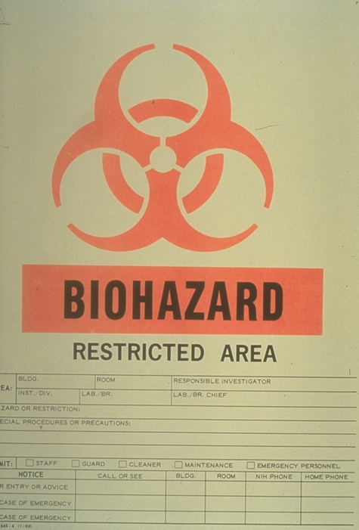
نحوه دفع پسماندهاي تيز وبرنده چگونه است؟
جمع آوري پسماندهاي تيز و برنده در ظروف ايمن
Safety Box
دفع اين ظروف قبل از پر شدن کامل (حداکثرسه چهارم)
دفع بهداشتي از طريق اتوکلاونمودن و سوزانيدن
جدانمودن سرسوزن ازسرنگ به روش ايمن

Slide 26
مدیریت پسماند های عفونی
بر روی برچسب بايد مشخصات زير ذکر گردد :
1- نام، نشانی و شماره تماس توليدکننده .
2- نوع پسماند .
3- تاريخ توليد و جمع آوری
4- تاريخ تحويل .
5- نوع ماده شيميايی .
6- تاريخ بی خطرسازی .
* مسئولان حمل ونقل پسماند، موظفند از تحويل گرفتن پسماندهای فاقد بر چسب خودداری نمايند .

Slide 27
مدیریت پسماند های عفونی
4- حمل ونقل تا محل بی خطرسازی:
در صورتی که حجم پسماند زياد بوده ويا محل آمايش پسماند تا محل توليد آن فاصله داشته باشد، جهت انتقال آنها می توان از چرخهای دستی که به اين امراختصاص يافته وسطلهايی که برروی آن ثابت شده است استفاده نمود .
سطل ها وچرخهای دستی مورد استفاده بايد نشت ناپذير بوده وبراساس يک برنامه زمان بندی ضدعفونی وشسته شوند.

Slide 28
دفع پسماند های عفونی
5– مرحله بی خطر سازی (آمایش )
۱- اتوکلاو کردن(90 دقیقه 121 درجه یا 30دقیقه 134)
2- سوزاندن
3- گندزدایی شيميایی با آب ژاول یا ساولن (ستریميد (C –
یا مواد تجاری مثل دکانکس
4- حرارت با هوای خشك (فور )

Slide 29
تقسيم بندی پسماندهای بيولوژیك و تدابير لازم برای امحاء آنها
۱-پسماندهای نوک تيزوبرنده
۲-پی پت ها
۳- پسماندهای ميکروبی
*لوله های يکبار مصرف حاوی لخته خون و پسماندهای مايع ميکروبی را بايد قبل از وارد کردن به فاضلاب، يا استريل کرد و يا بوسيله گندزدايی شيميايی (سفيد کننده خانگی با رقت10/ 1 به مدت حداقل يک ساعت بی اثر نمود .

Slide 30
تقسيم بندی پسماندهای بيولوژیك و تدابير لازم برای امحاء آنها
۴- دفع پس ماندهای مواد خطرناک زیست محيطی
مواد بيولوژيک مخاطره آميز : نمونه های بيولوژيک مشکوك به داشتن عوامل بيماری زا ، می تواند شامل نمونه های خون، ادرار، مدفوع، خلط، مايع مغزی نخاعی، مايع منی و ديگر مايعات بدن انسان يا حيوان ، بافت های مختلف حيوان آلوده و کليه مواد زايد بيولوژيک باشند .
5- دستکش آلوده به خون ویا سرم، پنبه آغشته به خون، سواب و اپليکاتور و سر سمپلر آلوده، دیسك های تشخيصی آلوده و نظایرآن در کیسه زرد یا اتوکلاو و در کیسه ضخیم سیاه دفع شود.

Slide 31
تقسيم بندی پسماندهای بيولوژیك و تدابير لازم برای امحاء آنها
6- از آنجا که مدفوع می تواند به عنوان يک منبع مهم ويروس، باکتری و انگل وغيره محسوب شود، معمولاً جهت آمايش نمونه های مدفوع بايد از روش سوزانيدن استفاده شود . بنابراين توصيه می شود بلافاصله پس از انجام آزمايش ،ظروف محتوی مدفوع دريک ظرف پلاستيکی با درب محکم وبه رنگ زرد وعلامت خطر زيستی قرار گيرد تابرای مراحل بعدی آماده گردد.

Slide 32
تقسيم بندی پسماندهای بيولوژیك و تدابير لازم برای امحاء آنها
۷- پسماندهای کشت بافت
8-پسماندهای بخش آناتومی
9- پسماند های آسيب شناسی تشریحی
10- شيشه های شکسته شده غير عفونی

Slide 33
تقسيم بندی پسماندهای بيولوژیك و تدابير لازم برای امحاء آنها
*نمونه های بافتی فیکس شده در فرمالین :
نمونه های بافتی فيکس شده در فرمالين پس از نگهداری به مدت زمان لازم (حداقل يک ماه ) دريک ظرف پلاستيکی محکم با رعايت رنگ مورد تصويب در کشور (معمولا" زرد رنگ) وعلامت خطر زيستی جهت بسته بندی وبرچسب گذاری آماده دفع می گردد.چنانچه نمونه اتوپسی يا اعضای بدن باشد بر اساس موازين شرعی عمل شود.

Slide 34
تقسيم بندی پسماندهای بيولوژیك و تدابير لازم برای امحاء آنها
* بلوکهای پارافینی :
پس از طی مدت زمان تعيين شده برای نگهداری ،مطابق دستورالعمل آزمايشگاه مرجع سلامت در کيسه زباله ريخته شده و دفع گردند.
* لامهای سیتولوژی و پاتولوژی:
پس از طی مدت زمان تعيين شده جهت نگهداری در دستورالعمل فوق در محفظه ايمن ريخته شده و پس از اينکه سه چهارم محفظه پر شد به طريق بهداشتی دفع گردند.

Slide 35


